Slide 1
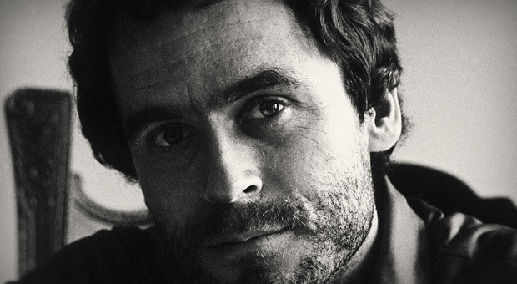
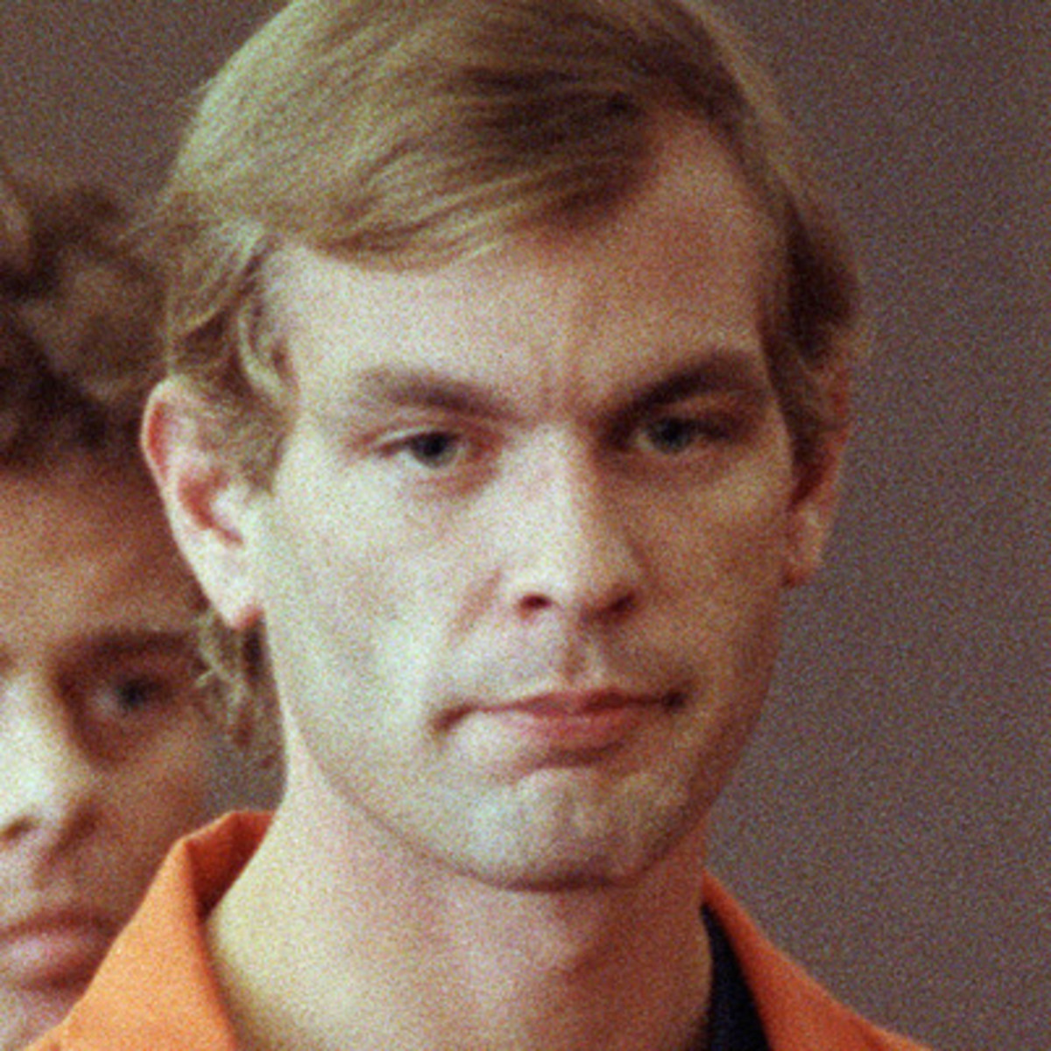
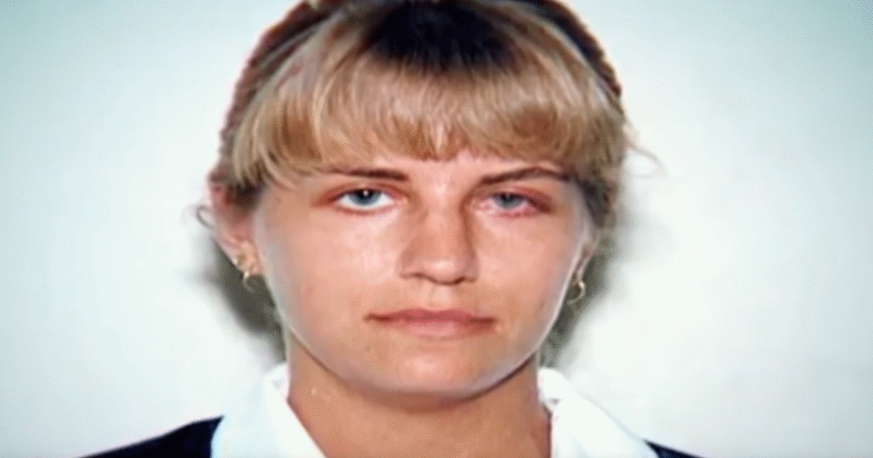
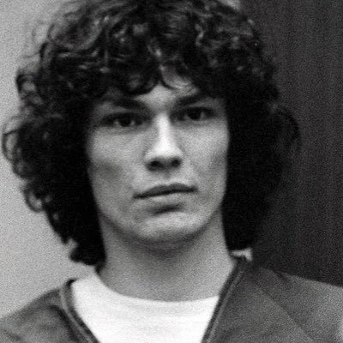
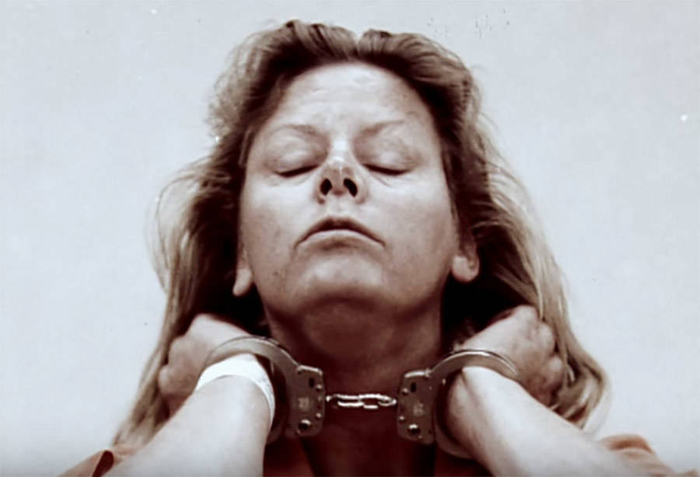
Serijske ubice - psihopatija
Selma Dedović
Ilma Fehratović
Maida Hadžiavdić

Slide 2
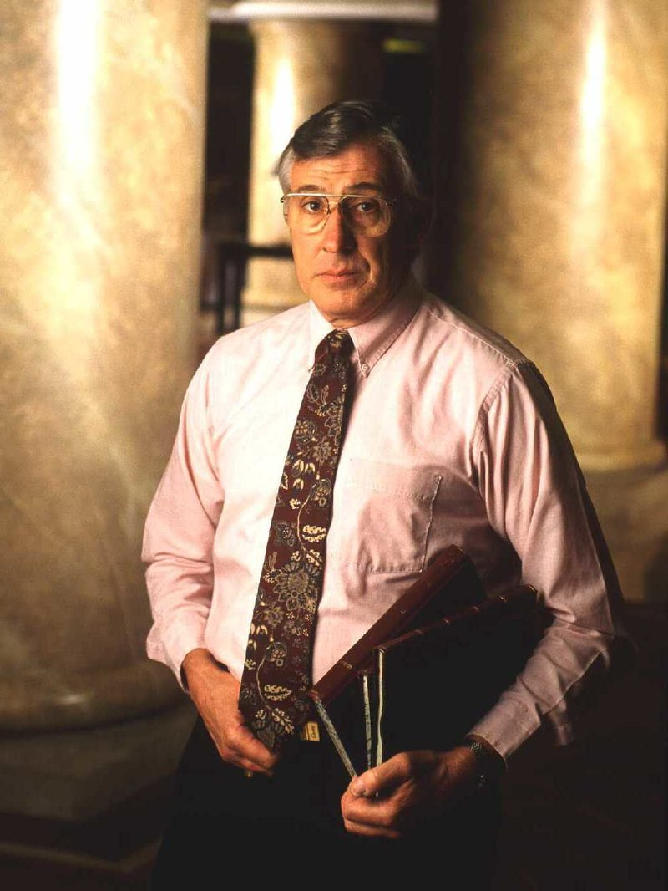
Pojam serijskog ubice
Prvu definiciju serijskog ubice daje FBI agent Robert Ressler, koji kaže da su „serijske ubice ljudi koji ubiju dvoje ili više ljudi u periodu dužem od 30 dana s „cooling off“ periodom između svakog ubistva“.
Čak i sa pravilnom definicijom profesionalaca, serijske ubice međusobno se razlikuju po motivima, po psihološkim i biološkim karakteristikama, pa ih stoga čine jedinstvenim i njihovi životni profili.

Slide 3
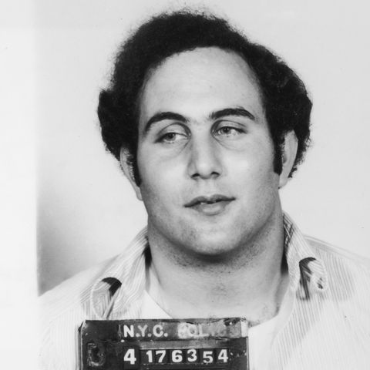
Tipovi i klasifikacija serijskog ubice
1. Ubice vizionari pate od psihoze, u iskušenju da ubiju zbog svojih unutarnjih manifestacija (glasovi ili vizije) koji im govore da to učine.
David Berkowitz primjer je takvog ubice, tvrdeći da mu je demon prenio naređenje da ubija, preko susjedovog psa.
Berkowitz je ustanovljen kao mentalno kompetentan za suđenje. Priznao je krivicu za ubistvo drugog stepena i bio je zatvoren u državnom zatvoru. Berkowitz je u pritvoru od uhićenja i izdržava šest uzastopnih doživotnih kazni.

Slide 4
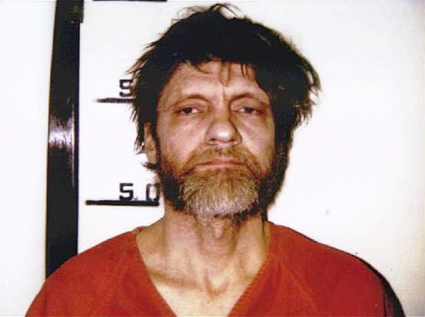
2. Ubice orijentirane na misiju osjećaju se kao da ih moraju ispuniti, a žive u uvjerenju da bi ih to ubistvo učinilo herojima.
Ted Kaczynski je ubijao eksplozivom kojeg je ciljao na ljude i institucije koje promovirale napredak savremene tehnologije.
Dijagnosticirana mu je paranoidna shizofrenija i osuđen je na doživotni zatvor bez mogućnosti pomilovanja zbog ubistva troje ljudi. te ranjavanja dvadeset i devet. U zatvoru se aktivno bavi pisanjem.

Slide 5
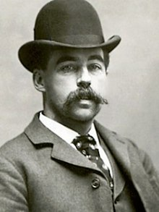
3. Hedonistički ubica je najčešći tip, te je podijeljen u tri kategorije.
Hedonistički ubica iz komfora, motiviran je za ubistvo iz materijalnih razloga, poput novca ili poslovnih interesa.
Dr. H. H. Holmes ubio je svoje žrtve zbog nagodbe o životnom osiguranju i povezanih dobitaka od nasljedstva.
U oktobru 1895. Holmesu je suđeno za ubistvo Benjamina Pitezela, pa je proglašen krivim i osuđen na smrt. Holmsu nije suđeno za ostala ubistva zbog nedostatka dokaza da je počinio ista.

Slide 6
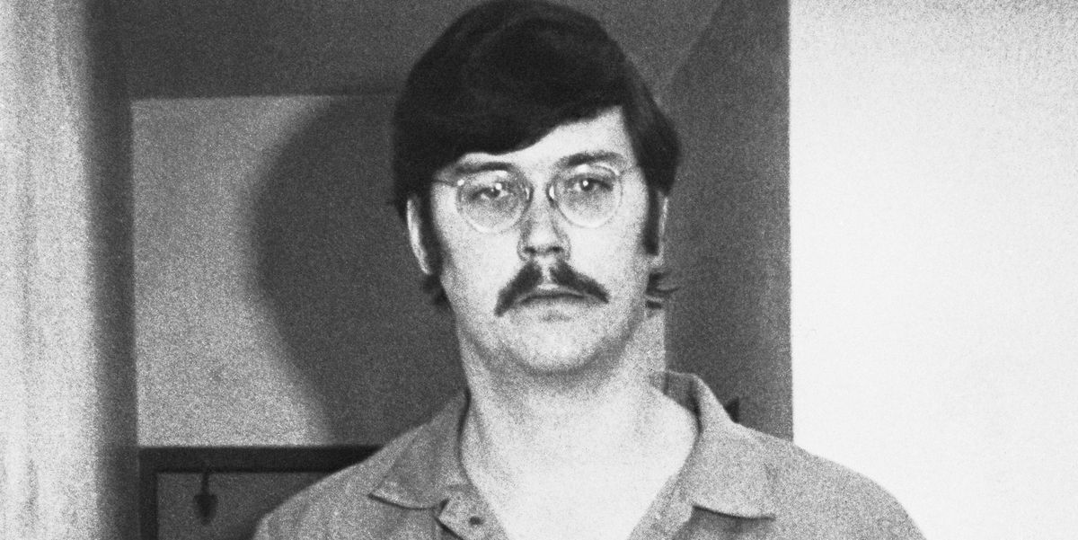
Hedonistički ubica iz požude, tipični su seksualni grabežljivci koji svoju fantaziju koriste kako bi zadovoljili potrebe mučenja i seksa.
Edmund Kemper imao je seks sa napuštenim i raspadajućim leševima svojih ženskih žrtava dugo nakon ubistava, tražeći tako seksualno zadovoljstvo u njima.
Sudski psihijatri su mu dijagnosticirali paranoidnu šizofreniju i zatvorili ga u državnu bolnicu Atascadero kao kriminalno suluda maloljetnika. Otkriven zdravim i krivim na suđenju 1973. godine, Kemper je zatražio smrtnu kaznu za svoje zločine. U Kaliforniji je u to vrijeme suspendirana smrtna kazna, a on je umjesto toga dobio osam istodobnih doživotnih kazni.
Od tada je zatvoren u medicinskoj ustanovi u Kaliforniji . Kemper se nekoliko puta odrekao prava na saslušanje i uvjetovao da je sretan u zatvoru.

Slide 7
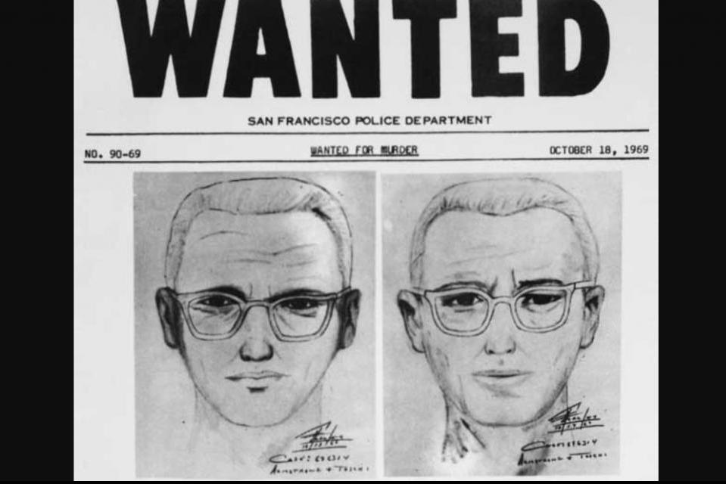
Hedonistički ubica iz uzbuđenja ima za cilj generirati strah i smrt.
Krajnji hedonistički ubica iz uzbuđenja je Zodijak, koji agresivno muči žrtve koje progoni tokom cijelog njegovog zločina. On je napisao: „Ubijanje ljudi je toliko zabavno. Čak je i bolje nego ubijanje divljači u šumi, jer je čovjek najopasnija životinja. Ubiti mi pruža najuzbudljivije iskustvo. Čak je i bolje nego bivanje s djevojkom.“
Zodijak ubica nikada nije uhvaćen.

Slide 8
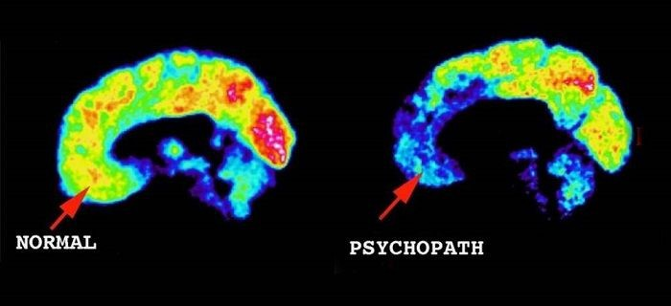
Naučna studija Jim Fallon-a
Jim Fallon, neuronaučnik, je sproveo poznatu biološku studiju u toku svog istraživanja mozga psihopata preko 20 godina. Skenirao je vlastiti mozak i uporedio ga s mozgom psihopate. Rezultati tog istraživanja su bili zapanjujući.

Slide 9
Jim ima istu nisku aktivnost orbitalnog korteksa kao i psihopata, područje koje je uključeno u etičko ponašanje, donošenje odluka i kontrolu impulsa.
Njegovo istraživanje dovelo ga je do promjene mišljenja o prirodi i njegovanju; prvo je vjerovao da moždana funkcija i geni mogu odrediti sve, ali sada misli da pozadinska i i iskustva iz djetinstva, kao i traume, igraju određenu ulogu.

Slide 10
Pojam psihopatije
Psihopatija je konstrukt ličnosti koji karakterizira oslabljena socijalno-emocionalna obrada u kombinaciji s tendencijom iskazivanja poremećaja i antisocijalnog ponašanja.
Psihopatija je iskrivljenim moralnim rezonovanjima, prijestupnim postupcima, kao i manjkom društvenog funkcioniranja, prepoznata kao rizična društvena prijetnja koja dovodi do nesigurnosti i nemira, izazivajući strah u cijelom društvu.

Slide 11
Psihopatija je u više navrata povezana s lošim društvenim odlučivanjem, dijelom hipoteziranim kao smanjenom sposobnošću donošenja odgovarajućih socijalnih zaključaka i slijeđenja društvenih normi i pravila.
Za optimalno odlučivanje, izbor donesen tijekom društvene razmjene zahtijeva precizna predviđanja očekivanja svog socijalnog partnera.
Ipak, i) nije jasno u kojoj su mjeri pojedinci s povišenom razinom psihopatije sposobni izvršiti socijalne zaključke potrebne za obostrano zadovoljavajuću razmjenu; ii) ili, posjeduju li potrebna znanja o očekivanjima svog partnera za interakciju, ali jednostavno nisu neosjetljivi na to društveno znanje.

Slide 12
Rodne uloge: ženske vs. muške serijske ubice
Žena se najčešće prikazuje kao žrtva, a ne kao ubica.
Roy Hazelwood: „Nema ženskih serijskih ubica”.

Slide 13
Razlike
Prostorna mobilnost igra ulogu u muškim i ženskim serijskim ubistvima, bez obzira jesu li geografski stabilni (počinitelji koji žive na jednom mjestu i ubijaju svoje žrtve na istom području ili u blizini) ili su geografski prolazni.
Općenito, muški prijestupnik spada u obje kategorije, za razliku od ženskih prijestupnika, koji spadaju u geografski stabilnu kategoriju.

Slide 14
Za razliku od muškaraca, žene poznaju svoje žrtve i gotovo su uvijek muškarci.
Njihovi su motivi obično materijalna korist, profit i moć, ubijanje u svrhu utjehe, a ne seksa i užitka.

Slide 15
Sličnosti
Oboje su došli iz razbijenih domova, doživjeli zlostavljanje u djetinjstvu (uključujući fizičko i seksualno zlostavljanje), a nekim je ženama dijagnosticirana patologija kao što je antisocijalna ličnost i shizofrenija. (Hickeyeva studija)
Više sličnosti pronađeno je u demografskoj kategoriji kao što su rasa, obrazovanje i zanimanje. Većina ih je imala relativno visoku razinu obrazovanja i stabilnog posla.

Slide 16
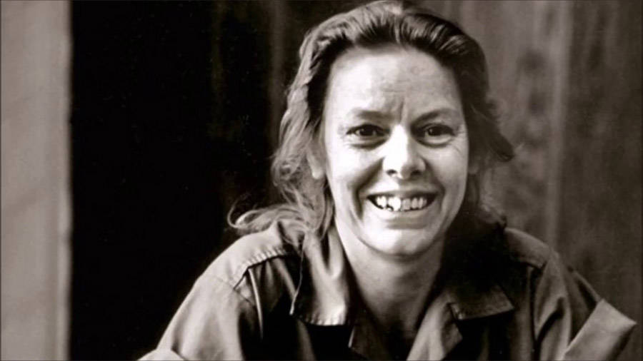
Neke sličnosti pronađene su u jednom od najzloglasnijih slučajeva serijskog ubstva čiji počinitelj je bila žena, Aileen Wuornos, prostitutka na Floridi koja je tokom nekoliko sedmica pucala i ubila 7 muškaraca. S historijom razorenog doma, incesta, prostitucije, droge i alkohola, Aileenina bi pozadina možda igrala veliku ulogu u izvršenju njenih ubistava.
Njena strategija ubijanja bila je precizna i pažljivo odabrana, ona bi odabrala srednjovjekovnog Johna koji bi je pokupio i odvezao u privatni lokal, a ona bi ga potom upucala i opljačkala. Tijela je odbacivala u udaljena područja i napuštala vozilo na nekoj drugoj lokaciji.
John Doe – naziv za nepoznatu žrtvu.

Slide 17
Sankcije za serijskog ubicu
Vidljivo je da je vrsta sankcije za svakog serijskog ubicu u SAD-u gotovo ista.
90% njih je osuđeno na smrtnu kaznu, a ovi koji nisu, osuđeni su na više istodobnih doživotnih kazni, a jedini razlog tome je suspenzija na smrtu kaznu u datoj državi unutar SAD-a.
Prilikom procesuiranja, prije i u toku suđenja, svi su podvrgnuti psihičkoj evaluaciji.
Većina serijskih ubica biva kompetentna za suđenje, u suprotnom, bivaju smješteni u mentalnu ustanovu gdje izdržavaju svoju kaznu.

Slide 18
Pojam resocijalizacije
Resocijalizacija je pojam koji obuhvata postupke i procese koji dovode do društveno poželjnih promjena u stavovima, vrijednostima i ponašanju osoba kod kojih socijalizacija nije dovela do društveno prihvatljivih ponašanja već do antisocijalnog ponašanja, odnosno to je „...proces socijalnog učenja u kojem pojedinac dobiva socijalno relevantne oblike ponašanja i oblikuje se kao ličnost...“ (Macanović i Nadarević, 2014, str. 88).
Osnova za uspješnu resocijalizaciju osuđenika krije se u sljedećoj spoznaji „...svako ponašanje, poželjno i nepoželjno, naučeno je...“ (Mejovšek, 2001, str. 171).
Upravo ova premisa upućuje na resocijalizacijsko polazište prema kojem se svako trenutno ponašanje može korigirati ili u potpunosti ukloniti te na njegovo mjesto usvojiti drugačiji (društveno prihvatljiv) obrazac ponašanja.

Slide 19
Resocijalizacija serijskih ubica i psihopata
U praksi SAD-a nije zabilježen niti jedan slučaj resocijalizacije serijskog ubice, od njihovog prvog pojavljivanja, pa sve do danas.
Resocijalizacija predstavlja vrstu preodgoja počinilaca krivičnih djela, te njihovo ponovno uključivanje u društvenu sredinu i sprječavanje ponovnog učinjenja krivičnih djela.
Razlog zašto resocijalizacija nema efekta na serijske ubice, a najčešće se i ne pokušava ostvariti u praksi, jeste činjenica da je serijsko ubistvo planski osmišljena radnja koja se rađa iz snažnog motiva koji je psihološke prirode.
Američki zakonodavci zauzimaju stav da je previše riskantno u većini slučajeva čak i pokušati uključiti serijskog ubicu nazad u društvo, jer ga smatraju „izgubljenim slučajem”.

Slide 20
Čak i uz pokušaj psihološkog tretmana, gotovo je nemoguće postići cilj preodgoja serijskog ubice, a najčešće zbog nedostatka kajanja, previše jakog poriva za novo ubistvo, mržnje, ali i straha javnosti.
Odbijanje psihološkog tretmana u zatvorima, također igra veliku ulogu u nemogućnosti preodgoja.
Postavlja se pitanje: Kako izliječiti ili izvršiti preodgoj nad osobom koja smatra da njegove/njene radnje nisu pogrešne ili smatra da čini dobro ubijanjem?
Smrtne kazne ili višestruke kazne doživotnog zatvora bez prava na pomilovanje također su uzroci nemogućnosti vršenja resocijalizacije.

Slide 21
Resocijalizacija psihopata se dugo vremena pokušavala ostvariti putem terapijskih zajednica u kojima se nastojao postići preodgoj u smislu građenja socijalnih i društvenih vještina osobe kojoj je ustanovljena psihopatija. (Barker, E. (1980) The Penetanguishene Program: A personal review. U: H. Toch (Ed.), Therapeutic communities in corrections, str. 73–81.).
Međutim, terapijska zajednica se dokazano pokazala neučinkovitom metodom na ovu vrstu lica, ali je i do danas ostala popularna u zatvorima i mentalnim institucijama. (Hare, R. D., Clark, D., Grann, M., Thornton, D. (2000) Psychopathy and the predictive validity of the PCL-R: An international perspective. Behavioral Sciences and the Law, 18, str. 623–645.)

Slide 22
Neke druge vrste pristupa u pokušaju resocijalizacije su:
Kognitivna bihevioralna terapija – ujedno biva i najčešće preporučena za ovakve prijestupnike. Smatra se da je ova metoda u ulozi prevencije relapsa kod prijestupnika, no nije se pokazala efektivnom u kontekstu seksualnih prijestupnika. (Copas, J. B., O’Brien, M., Roberts, J., Whiteley, J. S. (1984) Treatment outcome in personality disorder: The effect of social psychological and behavioural variables. Personality and Individual Differences, 5, str. 565–573.)
Upravljanje psihopatama, a ne terapijsko liječenje – ovoj metodi se najčešće pribjegava u praksi, jer se smatra da je lakše upravljati psihopatama u zatvorima ili mentalnim institucijama, nego ih liječiti i resocijalizirati. (Copas, J. B., & Whiteley, J. S. (1976). Predicting success in the treatment of psychopaths. British Journal of Psychiatry, 129, str. 388–392.)

Slide 23
Zaključak
Serijske ubice često testiraju visoko na skali psihopatije. Sukladno tome, kažemo da je to zbog njihovih karakteristika koje se pojavljuju pri definiranju oba ova pojma.
Neke od tih karakteristika su: nedostatak kajanja, empatije, osjećanja, hladnokrvnost, neobazrivost ka žrtvama, traganje za nemoćnim žrtvama, iskorištavanje žrtava za vlastite potrebe, visok stepen inteligencije, itd.
No ono što je bitno istaći jeste činjenica da svaki serijski ubica nije po automatizmu i psihopata.

Slide 24
Nauka nije uspjela dati odgovor na pitanje da li se psihopate rađaju ili stvaraju. Razlog tome su razne pozadine samih psihopata, te serijskih ubica.
Osoba može testirati pozitivno na psihopatiju onda kada je njena pozadina turbulentna. U to se ubrajaju situacije poput: razrušenog doma, sekualnog zlostavljanja, nasilja u porodici, incesta, itd.
No, osoba može biti psihopata i ukoliko nema ovako turbulentnu pozadinu.
Psihoanaliza serijskog ubice je najvažnija karika pri odlučivanju o njegovoj sankciji. kako se ne radi o klasičnom slučaju ubistva, serijske ubice – psihopate, bivaju intriga za širu javnost.

Slide 25
Ukoliko se ocijeni kao mentalno kompetentan za suđenje, slijedi izricanje kazne koja je najčešće smrtna kazna ili višestruka kazna doživotnog zatvora.
Razlog zašto se ne izriču „slabije“ sankcije, upravo je taj što se radi o posebnoj vrsti ubistva, te o posebnoj vrsti ličnosti koja ga je počinila.
To je najviše primijetno kod profilisanja serijskog ubice, gdje gotovo svaki od njih pati od nekog mentalnog poremećaja.

